Slide 1
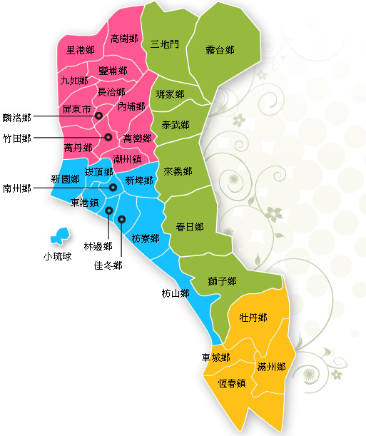
國 境 之 南 — 屏 東 簡 介
簡報製作人：陳敏真
四會一乙32號

Slide 2
壹、屏東氣候
「西北雨，一直落，鯽仔魚，要娶某」這首耳熟能詳的台灣童謠很許多人都能琅琅上口，而歌詞中所提到的『西北雨』就源自屏東平原。屏東全境皆在北回歸線以南，屏東有9個月都在夏天，所以有了「熱帶之都」之稱。因為太陽特別關照而成就了屏東地區一年三穫（兩季稻米、一季雜糧）的農業收成，也讓這塊豐腴的土地成為﹝水果的王國﹞，檸檬、蓮霧、椰子、芒果、香蕉、鳳梨等，一年四季都能嚐到各種水果的酸甜滋味。

Slide 3
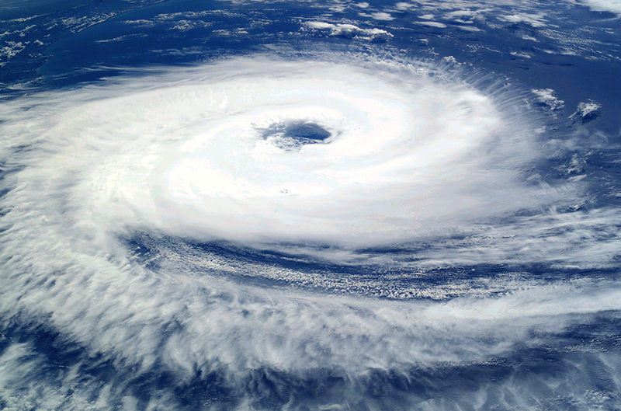
恆春半島因緊臨巴士海峽，所以常常有颱風來作客，但有失必有得，颱風雖會帶來災害也將帶給屏東地區豐富的水資源。

Slide 4
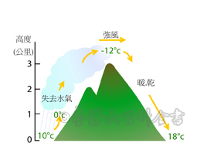
落山風
「落山風」是恆春半島一種獨特的天氣現象，也能說它是東北季風的一種變化。恆春半島位於中央山脈末端，地勢逐漸向鵝鑾鼻下降，東北季風便容易翻越山脈，加上強風方向順著地形而改變，出了中央山脈山區地帶，便會出現湍流襲捲在背風
坡的車城、牡丹、
恆春等地區，也因此季
風盛行期間，經常對恆
春縱谷平原吹襲使路面
塵起飛揚，更是使九棚
沙漠、海口沙漠掀起黃
沙的景象。

Slide 5
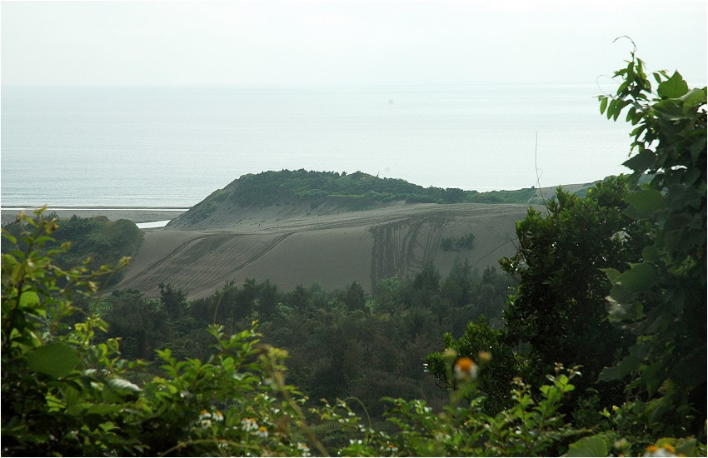
但落山風只是恆春半島對於東北季風的慣稱，詳細地來說，落山風是屬於下坡風（山風），且落山風並非只存在於恆春地區，只是對於東北季風稱呼不同，在新竹地區則稱九降風，在日日本則稱為颪(下坡風)。
屏東落山風造成的特殊景觀

Slide 6
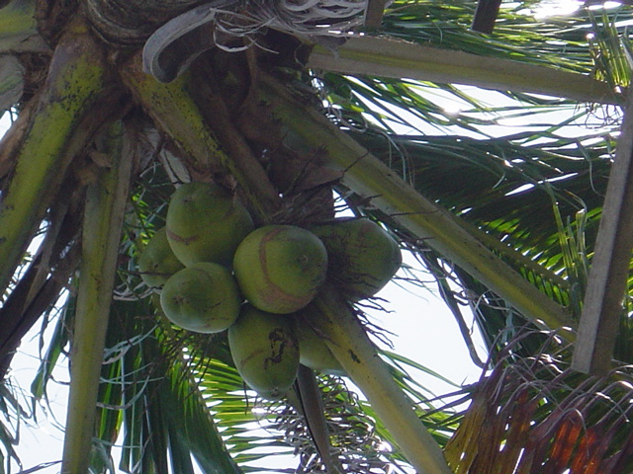
縣花：九重葛 縣樹：椰瓢

Slide 7
屏東歷史
屏東縣與高雄市，在明鄭時期屬於萬年州，清朝時期則稱為鳳山縣。屏東縣早期是罪人流放的地帶，西元1664年在鄭經大力推行屯田之制下，有少士兵及廣東嘉應州、客家族民揚、張、鄭、古等四姓人家許前來拓墾。縣內最大都市屏東市舊名阿緱，原本為平埔族聚落，日治時期因在半屏山之東，改稱屏東。
約於康熙二十三年開始有漢人在附近建立村落並進行開墾，第一批漢人拓荒者是福建海澄縣民，鳳山縣置下淡水巡檢分署於此。康熙六十年，藍鼎元隨堂兄南澳總兵藍廷珍奉令平台，事後，百餘宗族、兵員未返，落腳阿里港墾荒開發。雍正十二年屏東平原大部分開墾完成；乾隆二十九年，屏東市由村落發展為初具規模的市街；道光十六年，官民合力廷築城壘，共有東西南北四城門，至此屏東市街建築全部完成。
而在屏東縣南邊的恆春半島地區，則在光緒元年從鳳山縣劃出恆春縣，建恆春縣城。

Slide 8
屏東交通
如果從空中俯瞰屏東縣，你會發現它形狀如大十字，而它就是屏東縣公路的大動脈。橫的從頭前溪開始，往三地門去，進入山地，經霧台到達台東縣的知本。縱線就是屏鵝公路，通往國立墾丁國家公園的觀光大道，至終點站鵝鑾鼻。而那十字的上頭就是台三線，從屏東市經里港，可通高雄縣的旗山、美濃，和台南縣的關廟。

Slide 9
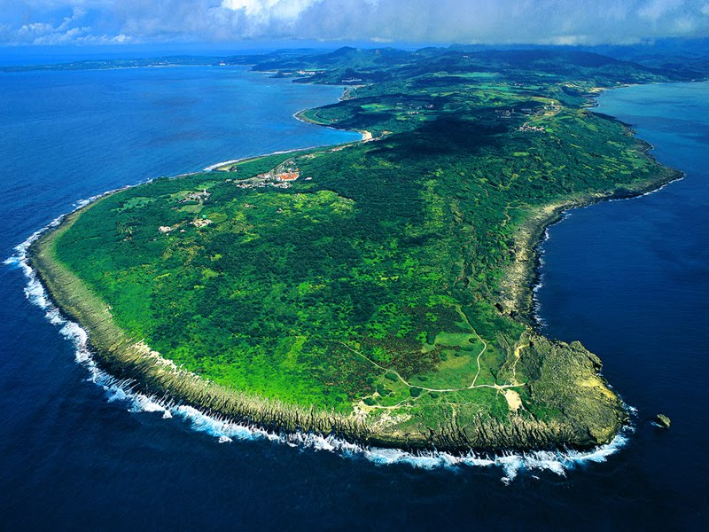
另外一條很迷人的觀光要道就是從鵝鑾鼻到台東交界的觀音山。這條沿著海岸或山坡的中途，有佳樂水、出風口、南仁湖等聞名國際的風景區。
屏東的將在105年全線完成鐵路高架化後，潮州火車站將成為屏東始發站，往來其間的班次將增加為178班次，而高架化的軌道旅遊，迎接而來的是屏東最美麗的山巒大武山。
屏東縣除了美麗的山巒，更有清澈與絕美的海岸，在公路方面，墾丁街車每日往來恆春半島著名景點。

Slide 10
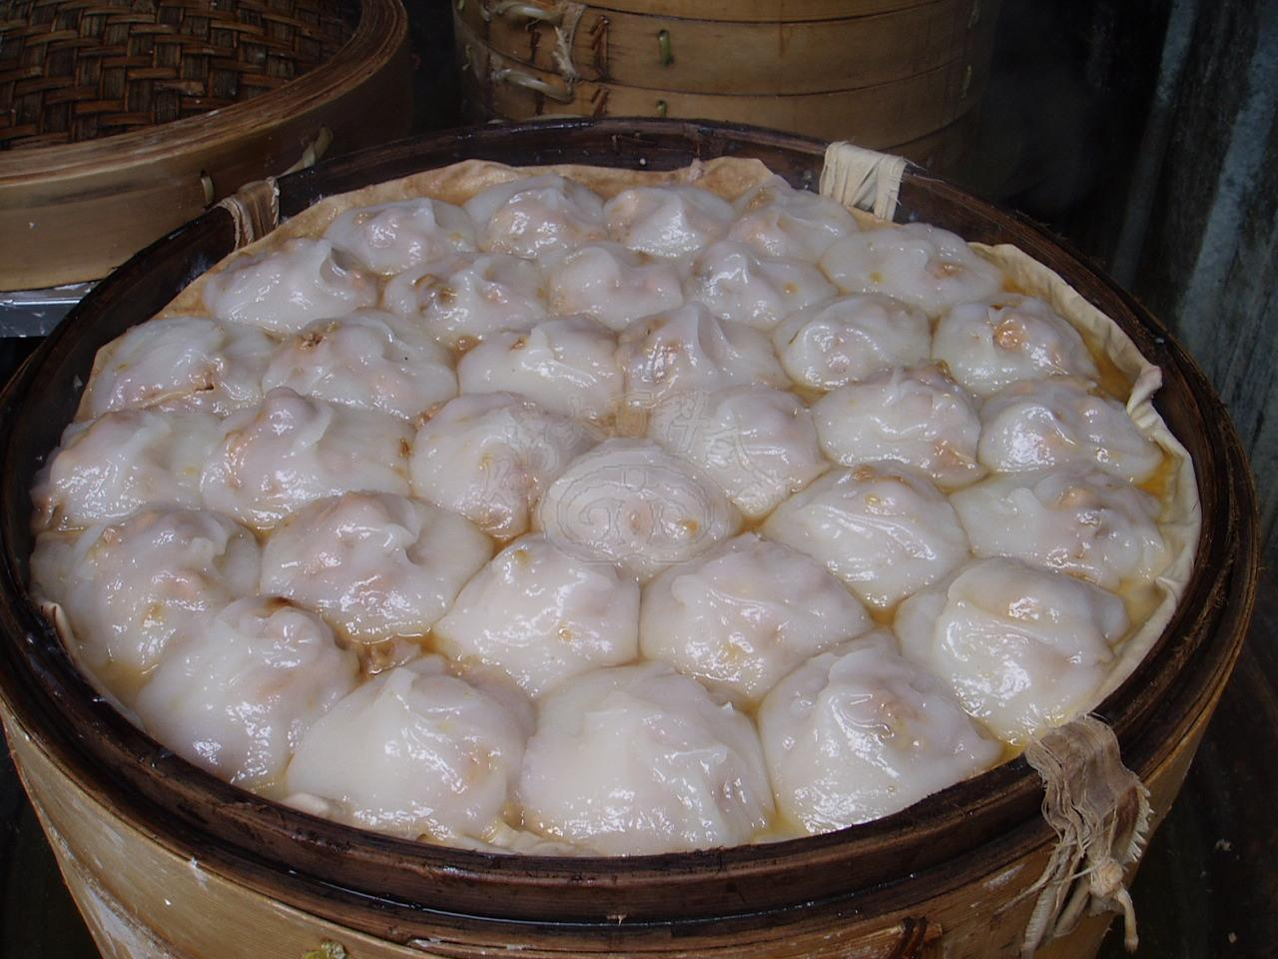
屏東小吃-正老牌肉圓
屏東火車站旁復興路橋下民族路夜市內
60年歷史。其與其他肉圓不同的在於蒸好的肉圓排在桶內並淋上高湯浸著且肉圓以米漿為皮。

Slide 11
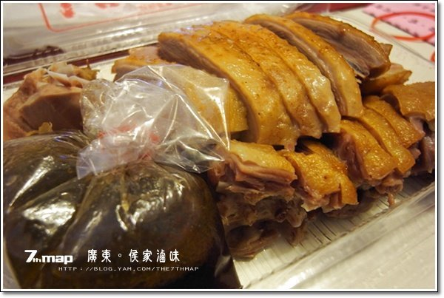
屏東小吃-侯家滷味
開店已歷40餘年。滷牛肉、牛肚、牛筋、鴨腸、鴨肫、鴨心、鴨翅、鴨舌、鴨腳、豬肚、豬舌、
豆干、紅燒豬腳、豬尾巴更是老主顧不會錯過買回的。衛生與品質管制十分講究，更是侯家有口皆碑的主要原因。

Slide 12
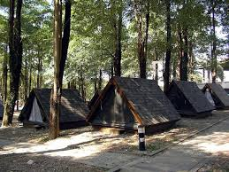
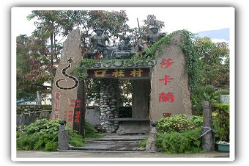
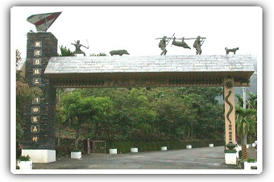
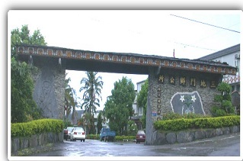
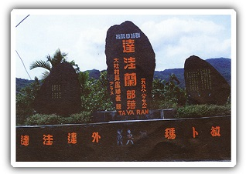
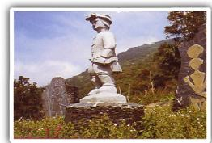
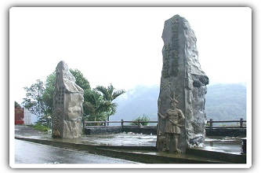
屏東文化-三地門

Slide 13
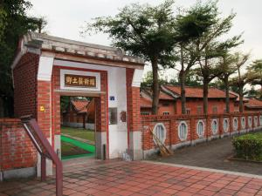
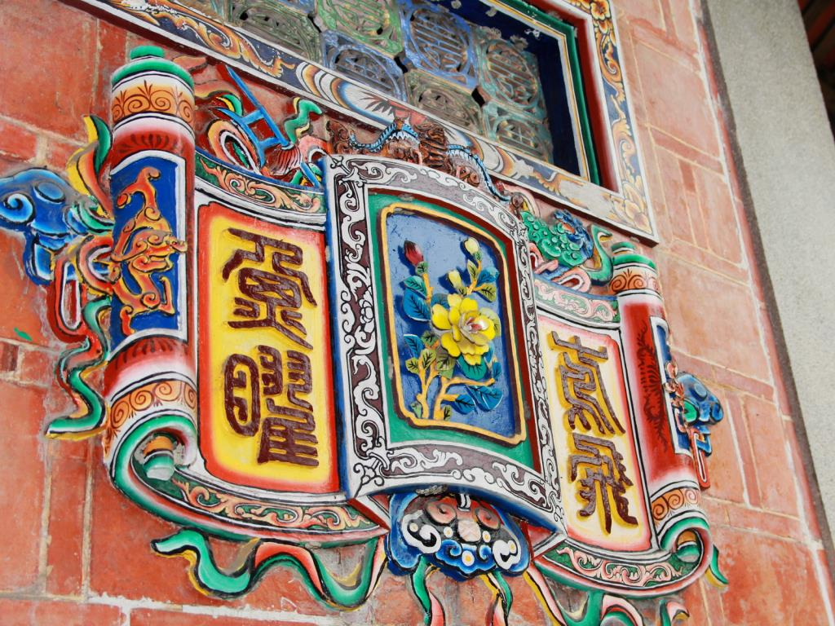
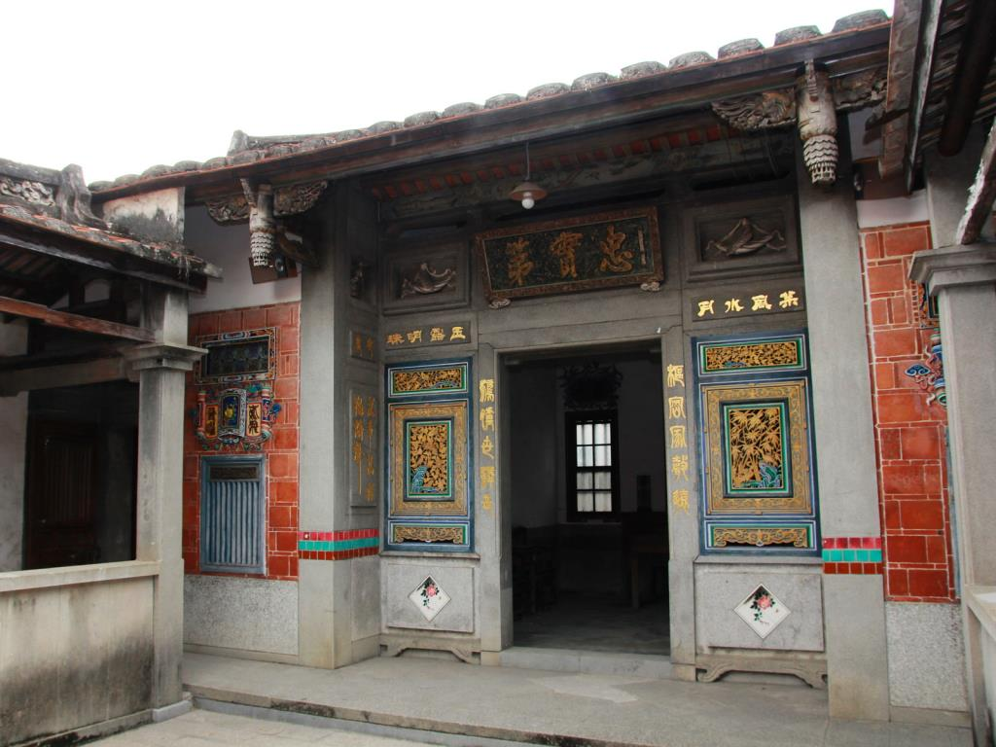
屏東鄉土藝術館

Slide 14
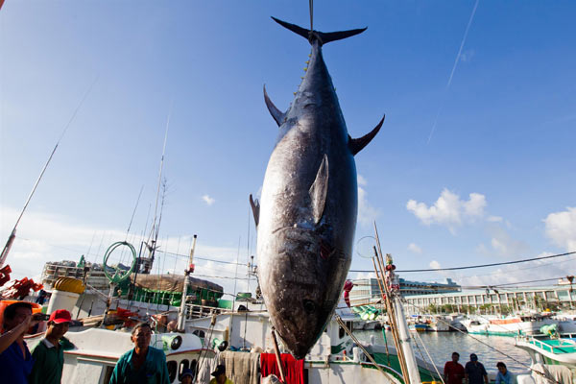
黑鮪魚文化觀光季 (東港三寶黑鮪魚)

Slide 15
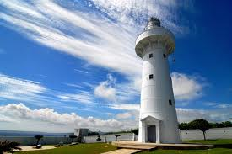
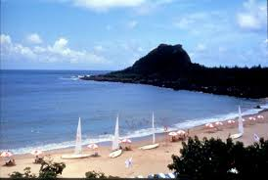
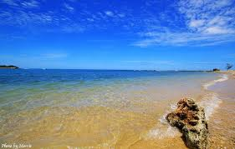
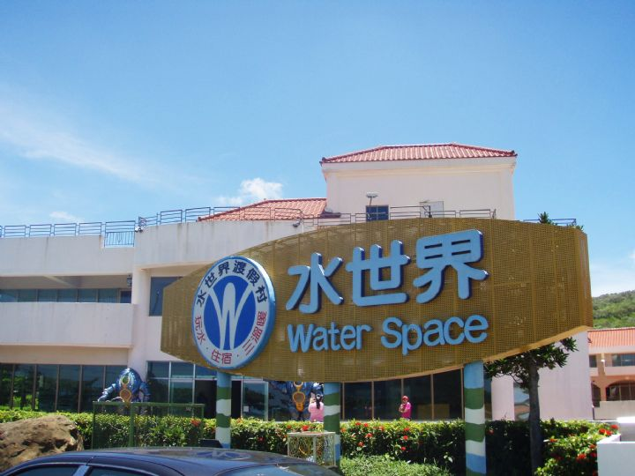
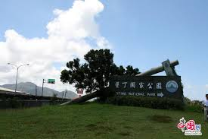
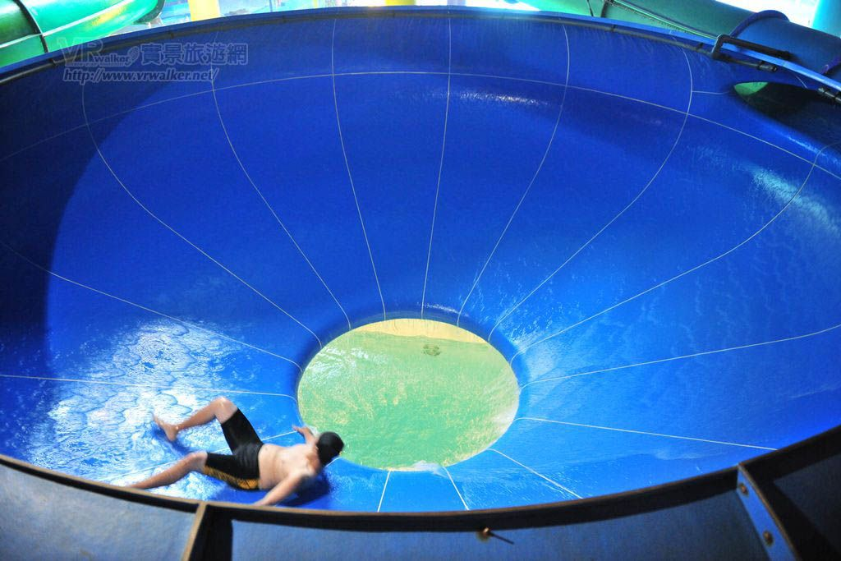
墾丁

Slide 16
角七號景點

Slide 17
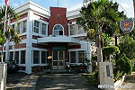
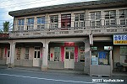
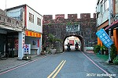
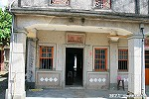
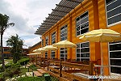
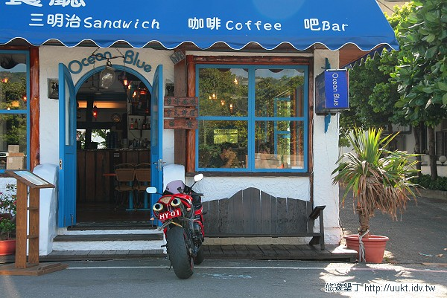
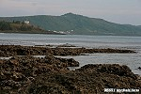
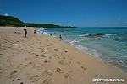

Slide 18
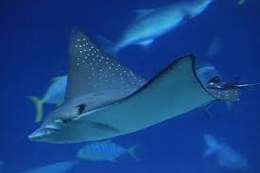
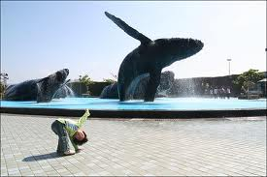
屏東海洋博物館

Slide 19
引注
屏東縣政府全球資訊網
http://www.pthg.gov.tw/tw/index.aspx
台灣大百科全書
http://taiwanpedia.culture.tw/.
食尚玩家
http://www.319papago.idv.tw/SuperTaste/900-E.html
屏東愛屏東
http://i-pingtung.com/Portal/Content.aspx?lang=0&p=003020001&u=Intro&area=1&id=6
維基百科
http://zh.wikipedia.org/wiki/Wikipedia:%E9%A6%96%E9%A1%B5
旅遊資訊王
http://travel.network.com.tw/tourguide/twnmap/pingtung.asp
交通部觀光局
http://taiwan.net.tw/m1.aspx?sNo=0001122
大屏東旅遊網
http://taiwan.net.tw/m1.aspx?sNo=0001122

